Slide 1
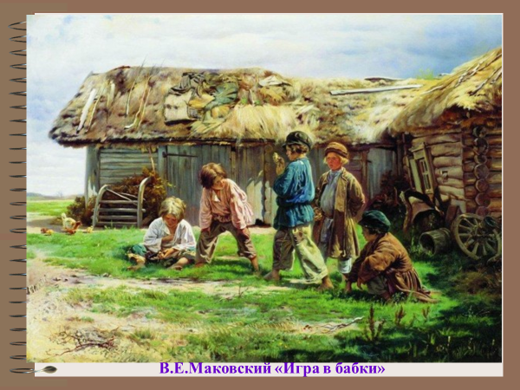

Slide 2
Мир детства в стихотворении Н.А.Некрасова «Крестьянские дети»
Играйте же, дети! Растите на воле! На то вам и красное детство дано… Н.А.Некрасов.

Slide 3
Часть | Содержание | Роль рассказчика | Слушатели
1 | Встреча охотника с крестьянскими детьми
2 | Обращение к читателям, воспоминания о детстве, рассуждение о жизни крестьянских детей и рассказ о встрече с мальчиком Власом
3 | Обращение к детям
4 | Встреча охотника с крестьянскими детьми

Slide 4
Часть | Содержание | Роль рассказчика | Слушатели
1 | Встреча охотника с крестьянскими детьми | Охотник
2 | Обращение к читателям, воспоминания о детстве, рассуждение о жизни крестьянских детей и рассказ о встрече с мальчиком Власом
3 | Обращение к детям
4 | Встреча охотника с крестьянскими детьми | Охотник

Slide 5
Часть | Содержание | Роль рассказчика | Слушатели
1 | Встреча охотника с крестьянскими детьми | Охотник | Друзья, гости
2 | Обращение к читателям, воспоминания о детстве, рассуждение о жизни крестьянских детей и рассказ о встрече с мальчиком Власом
3 | Обращение к детям
4 | Встреча охотника с крестьянскими детьми | Охотник | Друзья, гости

Slide 6
Часть | Содержание | Роль рассказчика | Слушатели
1 | Встреча охотника с крестьянскими детьми | Охотник | Друзья, гости
2 | Обращение к читателям, воспоминания о детстве, рассуждение о жизни крестьянских детей и рассказ о встрече с мальчиком Власом | Журналист
3 | Обращение к детям
4 | Встреча охотника с крестьянскими детьми | Охотник | Друзья, гости

Slide 7
— Почему рассказчик завидует крестьянским детям? Что значит фраза «В их жизни так много поэзии слито...»?
— Кого автор называет балованными детками?
— Как вы понимаете строки: «Счастливый народ! Ни науки, ни неги / Не ведают в детстве они»?
— О какой ситуации говорит нам автор в следующих строчках?
Я делывал с ними грибные набеги:
Раскапывал листья, обшаривал пни,
Старался приметить грибное местечко,
А утром не мог ни за что отыскать.

Slide 8
— Что делает автор, чтобы читатель представил себе не только «нарядную сторону» жизни крестьянских детей? Как вы понимаете выражение «две стороны одной медали»? Как использует это выражение автор?
— Найдите противопоставление в строках стихотворения:
— Какие мысли мучают автора? Почему в них соединяются и злоба, и боль, и любовь?
Те честные мысли, которым нет воли,
Которым нет смерти — дави не дави,
В которых так много и злобы и боли,
В которых так много любви!

Slide 9
Часть | Содержание | Роль рассказчика | Слушатели
1 | Встреча охотника с крестьянскими детьми | Охотник | Друзья, гости
2 | Обращение к читателям, воспоминания о детстве, рассуждение о жизни крестьянских детей и рассказ о встрече с мальчиком Власом | Журналист | Читатель из дворянского общества образованных людей
3 | Обращение к детям
4 | Встреча охотника с крестьянскими детьми | Охотник | Друзья, гости

Slide 10
Часть | Содержание | Роль рассказчика | Слушатели
1 | Встреча охотника с крестьянскими детьми | Охотник | Друзья, гости
2 | Обращение к читателям, воспоминания о детстве, рассуждение о жизни крестьянских детей и рассказ о встрече с мальчиком Власом | Журналист | Читатель из дворянского общества образованных людей
3 | Обращение к детям | Гражданин, который думает о народе
4 | Встреча охотника с крестьянскими детьми | Охотник | Друзья, гости

Slide 11
Играйте же, дети! Растите на воле!
На то вам и красное детство дано,
Чтоб вечно любить это скудное поле,
Чтоб вечно нам милым казалось оно.
Храните свое вековое наследство,
Любите свой хлеб трудовой-
И пусть обаянье поэзии детства
Проводит вас в недра землицы родной!..

Slide 12
Часть | Содержание | Роль рассказчика | Слушатели
1 | Встреча охотника с крестьянскими детьми | Охотник | Друзья, гости
2 | Обращение к читателям, воспоминания о детстве, рассуждение о жизни крестьянских детей и рассказ о встрече с мальчиком Власом | Журналист | Читатель из дворян, из общества образованных людей
3 | Обращение к детям | Гражданин, который думает о народе | Дети
4 | Встреча охотника с крестьянскими детьми | Охотник | Друзья, гости

Slide 13


Slide 14
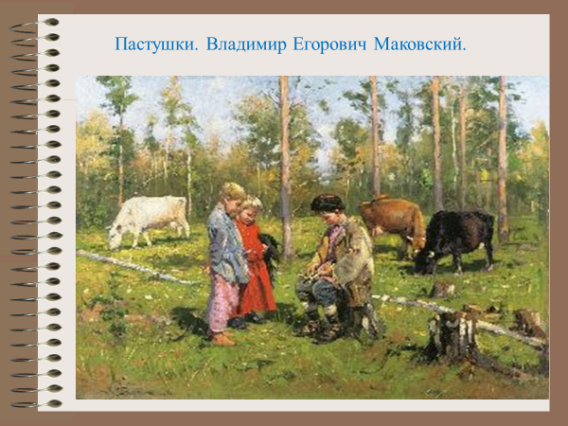

Slide 15


Slide 17
Работа со словом
— Как вы понимаете значения слов
вологжанин,
лудильщик,
портной,
шерстобит!
Вологжанин — житель города Вологды.
Лудильщик — рабочий, который лудит (чинит) посуду.
Портной — мастер по шитью одежды.
Шерстобит – работник, который обрабатывает шерсть, чтобы она становилась мягкой.

Slide 18
МИР ДЕТСТВА Н.А.НЕКРАСОВА
светлый добрый
радостный
прекрасный
Игровой трудолюбивый
немного грустный
Отягощенный заботами
сказочный
беззаботный
весёлый

Slide 19


